Slide 1


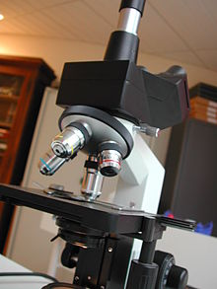
LP Plasturgie
2015/2016
K.GRABIT L.GALLIEN

Slide 2

• Cette présentation a été réalisée dans le cadre de notre formation en licence professionnelle plasturgie; elle résulte de la synthèse des sources (Cf. fin de présentation) que nous avons pu trouver, et nous ne pouvons en aucun cas être tenu responsables des éventuelles erreurs techniques.
• Vous devrez être critique quand à l’utilisation de ce support, et nous vous invitons à vous référer directement aux sources citées.
•Si ...
-vous rencontrez un problème de navigation (type error404),
-vous tombez sur une faute ... de frappe,-vous pensez que des choses manques ou sont en trop,
-vous pensez que nous ne respectons pas vos droits d'auteur,
en d'autres termes si vous pensez que ce site doit être modifié. Merci de nous contacter pour nous suggérer vos modifications, nous corrigerons ...
Microscopie Optique
2
K.GRABIT L.GALLIEN

Slide 3
SOMMAIRE
Appareillage
Principe de l’optique
Préparation de l’échantillon
Principe du microscope
Echelle
Polarisation
Exemples
Interrelations
Lexique
Sources
Microscopie Optique
3
K.GRABIT L.GALLIEN

Slide 4
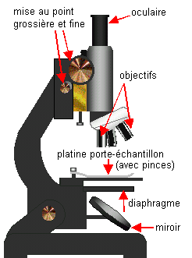
Appareillage
Le microscope optique est un
instrument d'optique composé de
plusieurs lentilles superposées
permettant d'augmenter le grossissement .
L’échantillon à analyser est fixé sur
platine porte-échantillon et une
source lumineuse éclaire celui-ci.
Microscopie Optique
4
K.GRABIT L.GALLIEN

Slide 5
Préparation de l’échantillon
Echantillons de polymères réalisés par microtomie :
lames dont l’épaisseur est de l’ordre de quelques μm suivant la nature des
échantillons
lames coupées à l'aide d'un couteau de verre voire d'un couteau de diamant
l'échantillon fixé chimiquement et déshydraté est inclus dans une résine
(époxy ou méthacrylate)
Microscopie Optique
5
K.GRABIT L.GALLIEN

Slide 6
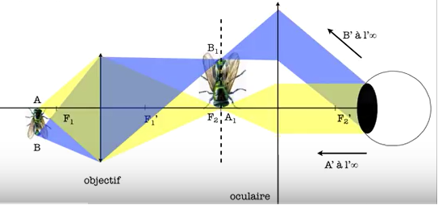
Principe de l’optique
Microscopie Optique
Un microscope peut être vu comme deux lentilles convergentes :
-la première produit une image réelle grossie et inversée
-la seconde produit une image virtuelle de la première image
-cette image virtuelle est focalisée par l’œil pour donner une image virtuelle très agrandie
6
K.GRABIT L.GALLIEN

Slide 7
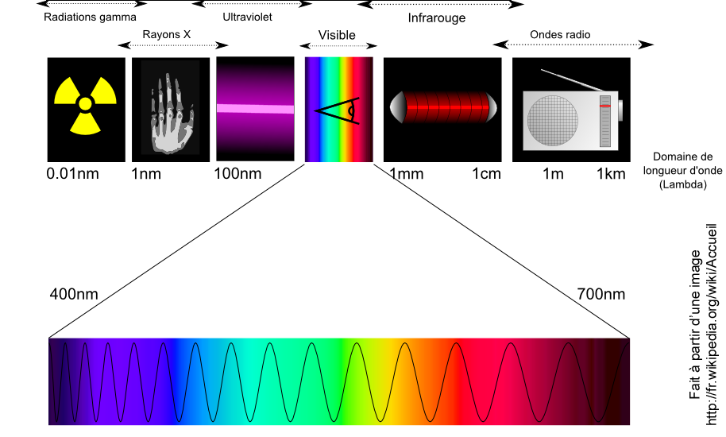
La microscopie consiste à grossir l’image d’un objet afin qu’il soit visible pour l’œil
humain à l’aide de la lumière.
Avec cette caractérisation nous obtenons une image de la structure du polymère.
Microscopie Optique
7
K.GRABIT L.GALLIEN

Slide 8
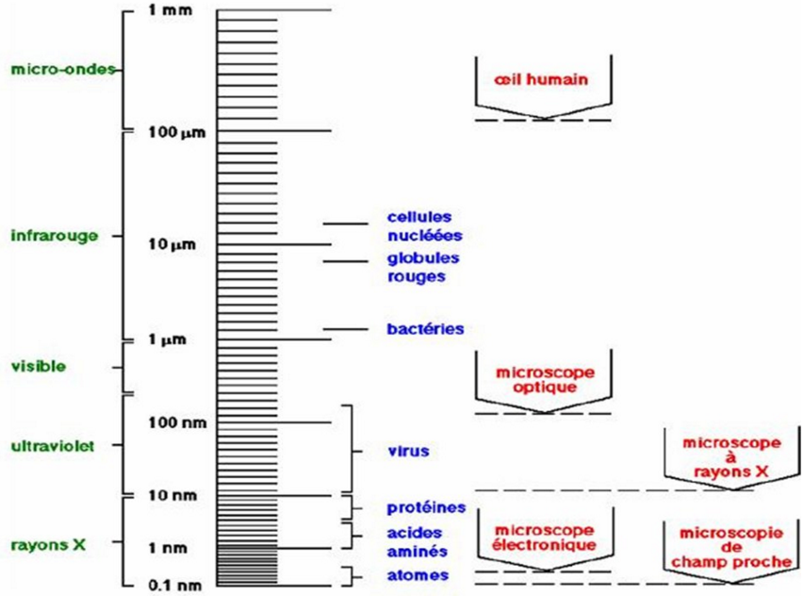
Echelle
Microscopie Optique
8
K.GRABIT L.GALLIEN

Slide 9
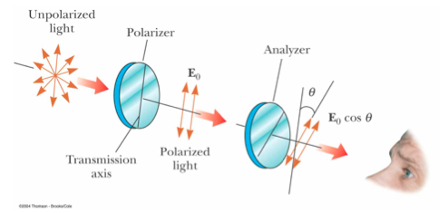
Polarisation
Le microscope polarisant, ou microscope polariseur analyseur, est un microscope optique muni de deux filtres polarisants appelés polariseur et analyseur.
La lumière ordinaire (naturelle ou artificielle) est une onde électromagnétique qui vibre dans toutes les directions dans un plan perpendiculaire au trajet de propagation. Lorsque cette lumière traverse un filtre particulier — filtre polarisant — elle ne vibre que dans une seule direction, cette lumière est appelée lumière polarisée.
Suivant la direction de polarisation, la lumière n'aura pas la même vitesse. Lorsqu'un rayon lumineux pénètre dans un cristal, il se dédouble en deux rayons de polarisation différente qui se propagent avec une vitesse différente, c'est la biréfringence. On peut aussi décrire ce phénomène comme une rotation de la polarisation. Le filtre analyseur placé après l'échantillon sélectionne à nouveau les rayons lumineux selon leur polarisation, ainsi, selon la quantité dont a tourné la polarisation (donc selon la nature des cristaux), ceux-ci apparaissent plus ou moins lumineux, voire de couleurs différentes.
Microscopie Optique
9
K.GRABIT L.GALLIEN

Slide 10
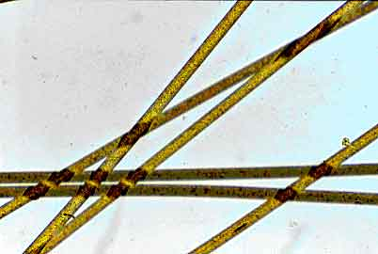
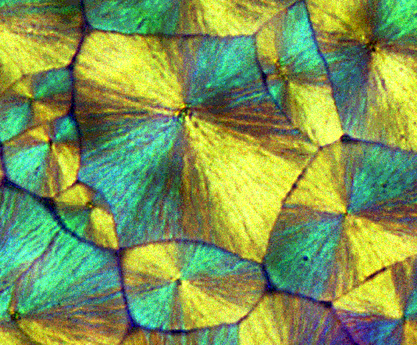
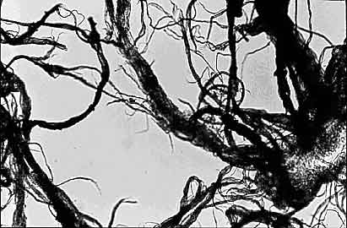
Exemples
Fibre polyester avec grossissement de 10
Microscopie Optique
Sphérolites :
polymère observés en lumière polarisée mesurant chacun quelques microns
Fibres de polyéthylène grossissement de 10
10
K.GRABIT L.GALLIEN

Slide 11
Interrelations
MEB
MET
AFM
Rugosimétrie
Microscopie Optique
11
K.GRABIT L.GALLIEN

Slide 12
Lexique
Polarisation : polarization
Filtre polarisant : polarizing filter
Objectif : lens
Oculaire : eyepiece
Platine : stage
Diaphragme : diaphragm
Infrarouge : infrared
Microscopie Optique
12
K.GRABIT L.GALLIEN

Slide 13
Sources
Présentation de JACOB JC. ; BERLIOUX N. et GILLOUX J-F.
Présentation de A.CHAVANON; L.MEISONNIER
http://www2.ac-lille.fr/myconord/micro/descript01.htm
http://www.futura-sciences.com/magazines/sante/infos/dico/d/medecine-microscope-optique-7773/
http://cerig.efpg.inpg.fr/tutoriel/non-tisse/page02.htm
http://www2.cnrs.fr/journal/638.htm
http://cerig.efpg.inpg.fr/tutoriel/non-tisse/page02.htm
https://fr.wikipedia.org/wiki/Microscope_optique
Microscopie Optique
13
K.GRABIT L.GALLIEN

